Slide 1
AI智慧系統實務應用實習

Slide 2

AI 人工智慧(Artificial Intelligence)

Slide 3
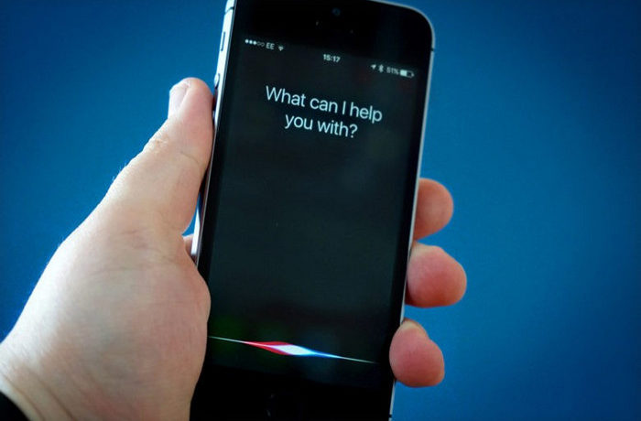
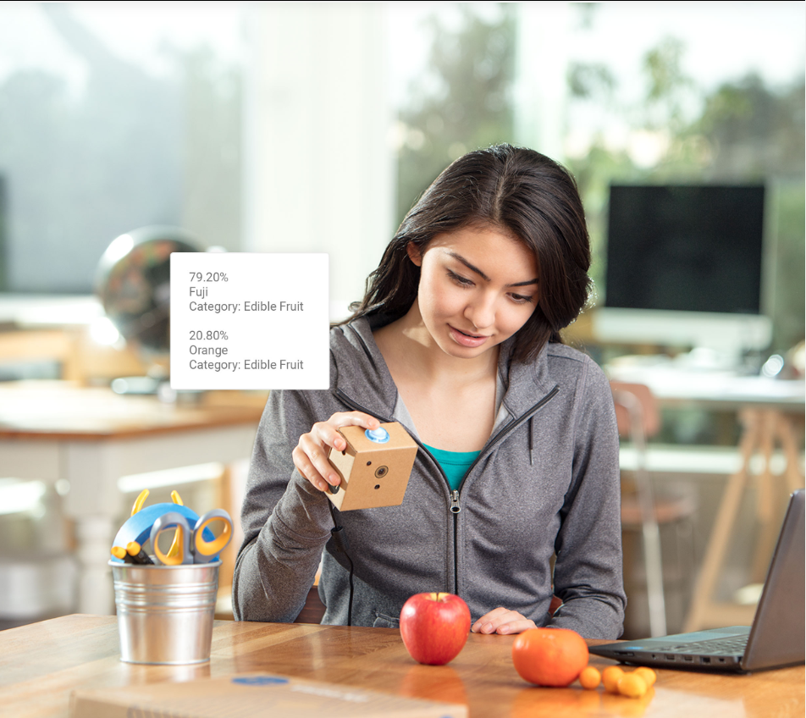
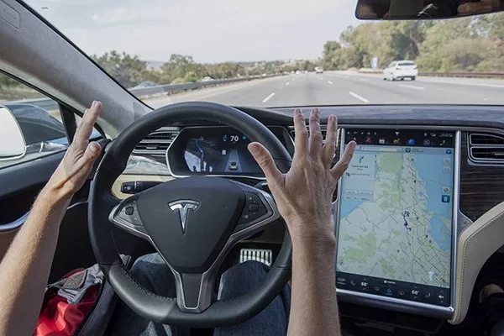

Slide 4
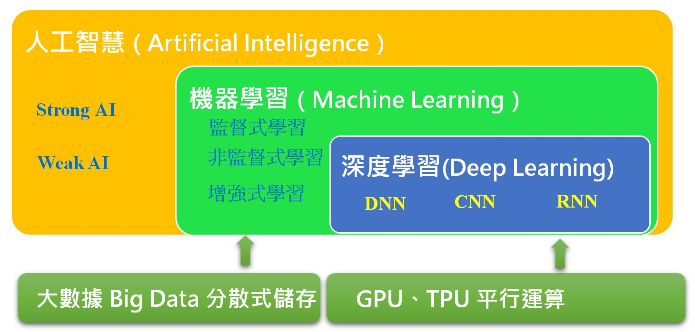
AI之間的關聯

Slide 5
AI 人工智慧
「人工智慧」名詞最早開始於1950年代。人工智慧的目標，希望能讓電腦像人類般思考與學習。被視為工智慧之父的圖靈(Alan Mathison Turing)，提出了有名的「圖靈測試」(Turing Testing)：人類與機器透過電傳設備對話，如果人類無法根據這些對話過程，判斷對方是機器或人，就算通過圖靈測試，認定這台機器具有人工智慧。

Slide 6
機器學習（Machine Learning）
機器應用相當廣泛，例如：推薦引擎、定向廣告、需求預測、垃圾郵件過濾、醫學診斷、自然語言處理、搜索引擎、詐騙偵測、證券分析、視覺辨識、語音識別、手寫識別等等。 機器學習是人工智慧的分支，機器學習是透過演算法，使用大量資料進行訓練，訓練完成後會產生模型。未來當有新的資料，我們可以使用訓練產生的模型進行預測。

Slide 7
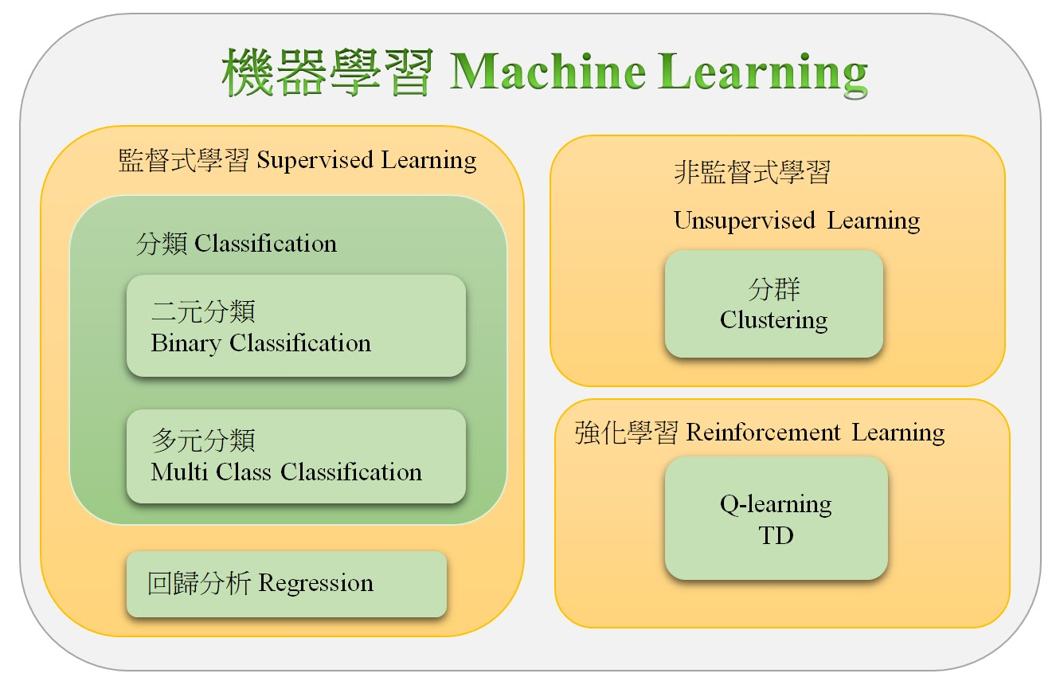

Slide 8
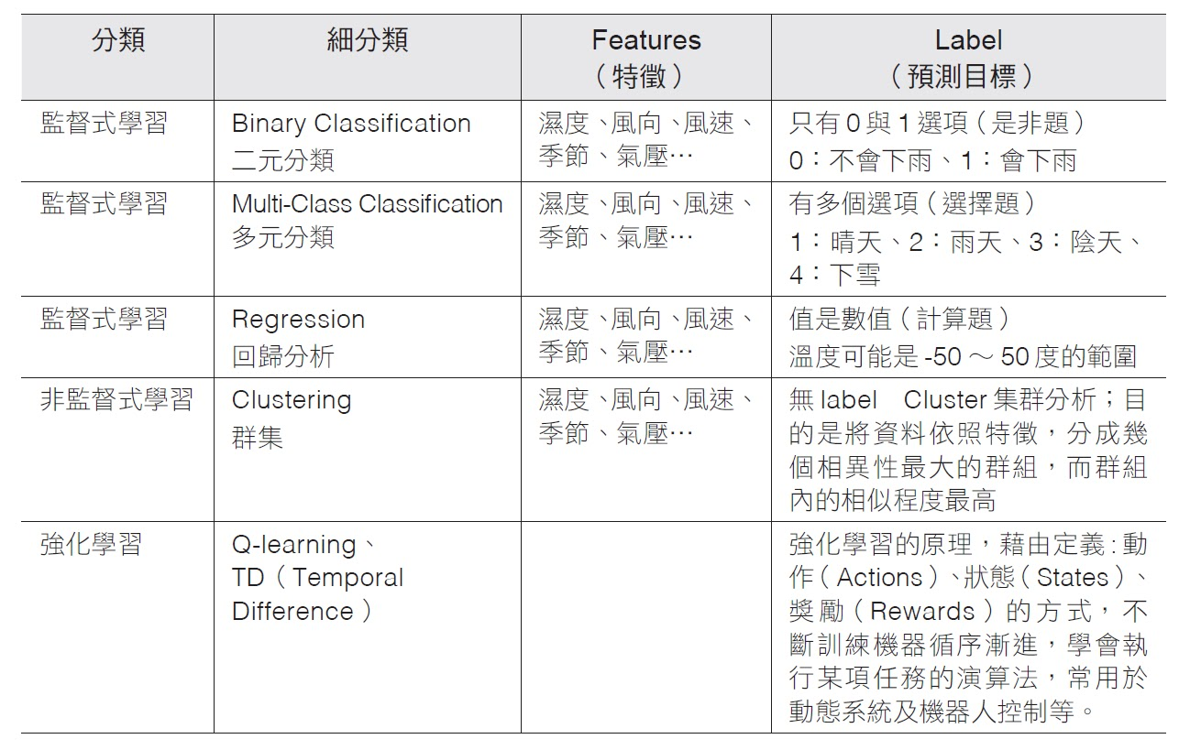

Slide 9
深度學習(Deep Learning)
深度學習又是機器學習的分支，深度學習是人工智慧中，成長最快的領域，深度學習模擬人類神經網絡的運作方式，常見的深度學習架構，如多層感知器(Multilayer Perceptron)、深度神經網路DNN(Deep Neural Network)、卷積神經網路CNN(Convolutional Neural Network)、遞迴神經網路RNN(Recurrent Neural Network)。深度學習特別應用於視覺辨識、語音識別、自然語言處理、生物醫學等領域，取得非常好的效果。
Notes:
https://panx.asia/archives/53209

Slide 10

深度學習(Deep Learning)
人腦的重量大約一公斤多，結構非常複雜，預估具有860億個神經元，以及超過100兆條的神經相連，形成的網絡比最先進的超級電腦還要強大。 但是因為人類神經網路太過複雜，為了方便以電腦模擬，將神經元分為多層次，來模擬神經網路。通常會有1個輸入層、1個輸出層、隱藏層可以非常多層，所以稱為深度學習。

Slide 11
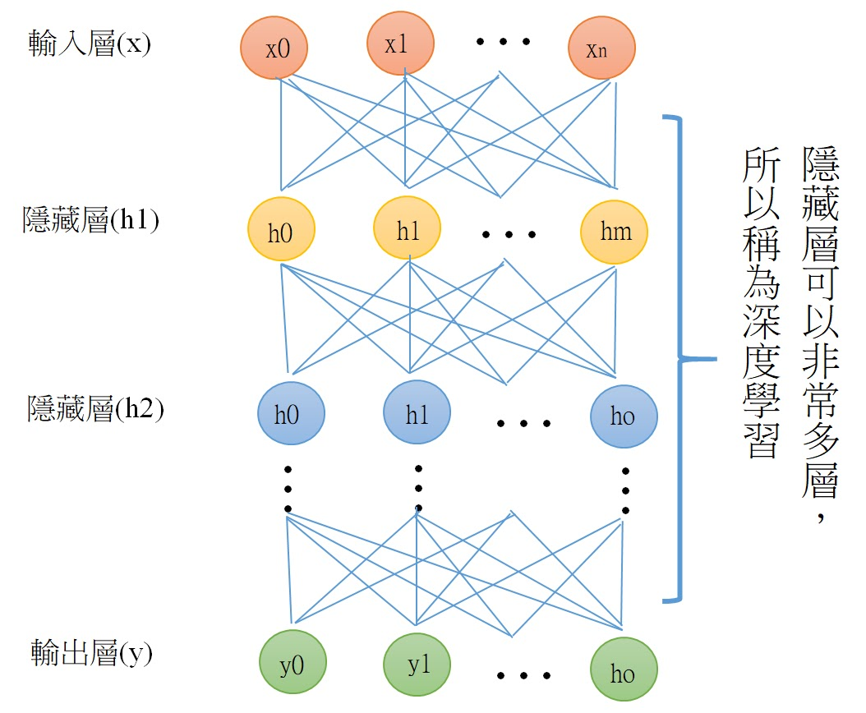

Slide 12
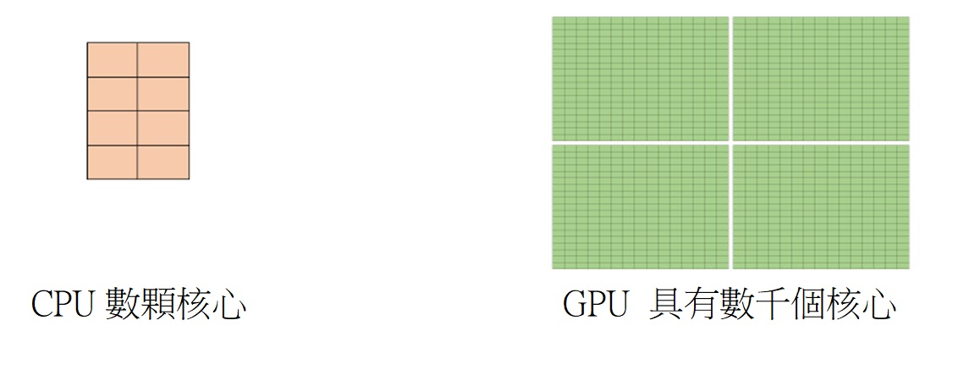
GPU、TPU運算
深度學習以大量矩陣運算模擬神經元運作，矩陣運算的特性是，單一運算都很簡單，但是需要大量運算，特別適合平行運算。GPU透過大量核心進行平行運算，可讓學習比CPU快10~ 75倍，讓資料訓練的時間，從數週縮短為數天。 而Google 更在2016年宣布，研發人工智慧專屬晶片TPU（Tensor Processing Unit）平行運算，TPU 是專為深度學習特定用途設計的特殊規格邏輯 IC，用於深度學習訓練速度更快。

Slide 13
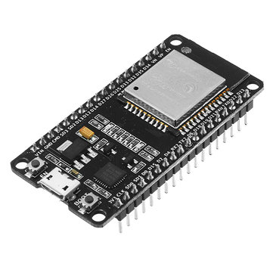



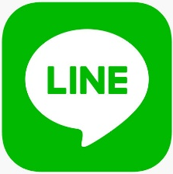
ESP32實作多平台警報系統
「 IFTTT 」是一個頗受好評的「網路自動連結」服務，這讓各個網路服務之間不再靜態分佈，可以把不同網路串連成「行動」，「如果」 A 服務發生什麼事情，「那麼」 B 服務就做出什麼反應。在此我們利用ESP32當作控制器， 「如果」控制器上的感測元件偵測到異常， 「那麼」 就將發送警報訊息給使用者。

Slide 14
ESP32
ESP32是一個WiFi兼容的微控制器，但它增加了對藍牙低功耗（即BLE，BT4.0，藍牙智能）和近30個I / O引腳。從ESP8266到ESP32的進化，也在硬體上有更高的提升，也可完全相容Arduino IDE開發，完全無痛上手。
雙核Tensilica LX6微處理器
高達240MHz的處理速度
520kB-SRAM
802.11 B/G/N WiFi收發器
Bluetooth 4.2 and BLE
2.5µA深度睡眠電流
4MB-Flash memory

Slide 15
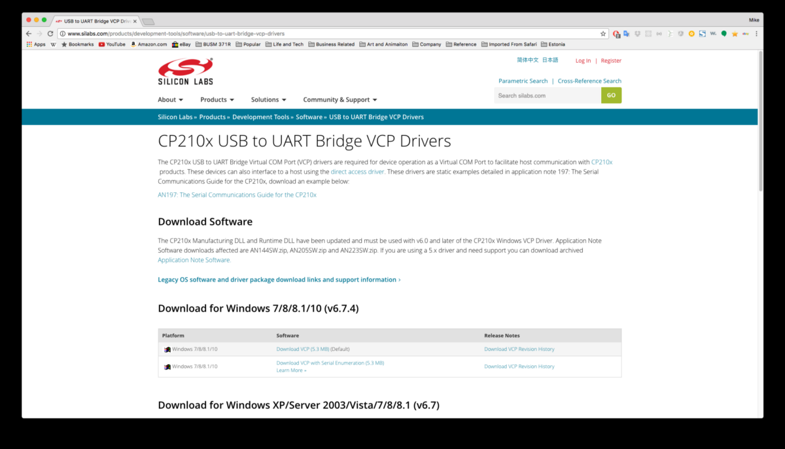
下載CP2102 USB 驅動程式
請到SILICON LABS的網頁去下載CP2102的驅動程式，下載以後將其解壓縮並且安裝，因為開發版上連接USB Port還有ESP32模組全靠這顆晶片當作傳輸媒介。
http://www.silabs.com/products/development-tools/software/usb-to-uart-bridge-vcp-drivers

Slide 16
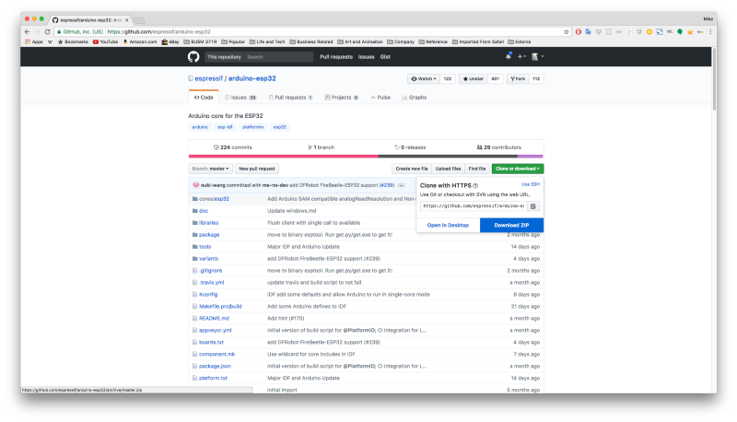
安裝Arduino IDE所需的ESP32檔案
當你完成安裝驅動程式的動作以後，接下來到Espressif的Github頁面去下載整套的核心檔案並解壓縮。解壓縮完畢以後到你的Arduino檔案夾所在的位置，建立一個新的資料夾，命名為hardware。然後把剛剛解壓縮的檔案放到這個剛剛創造的hardware資料夾。
https://github.com/espressif/arduino-esp32

Slide 17
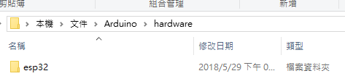
對此檔案，按右鍵，解壓縮。
將 解壓縮出來的資料夾 arduino-esp32-master改名為 「 esp32」。
到 「 c:\文件\Arduino」資料夾，新增 「hardware」資料夾。
把上面的 esp32 資料夾複製到 「 C:\文件\Arduino\hardware」。

Slide 18
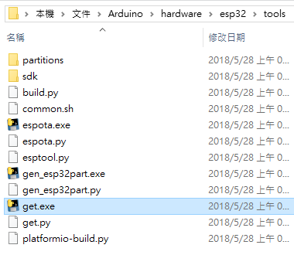
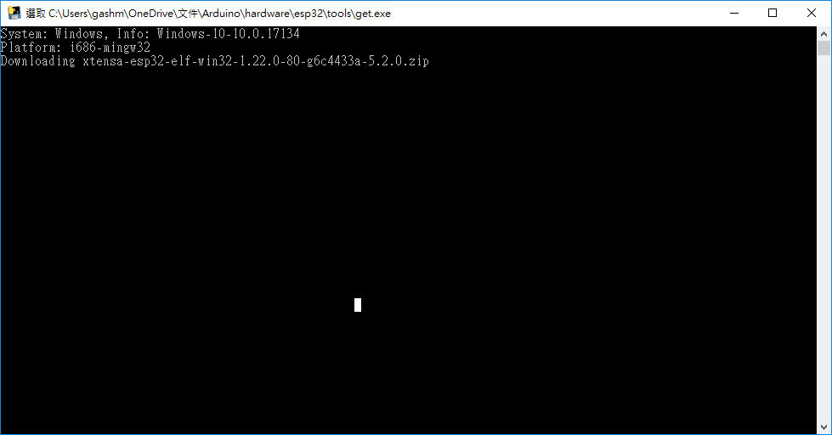
點開esp32→tools→執行get.exe
會開一個類似命令提示字元的視窗，下載資料。 下載完成後，會關閉此視窗。 在「tools」夾下，會多了一個「xtensa-esp32-elf」資料夾。

Slide 19
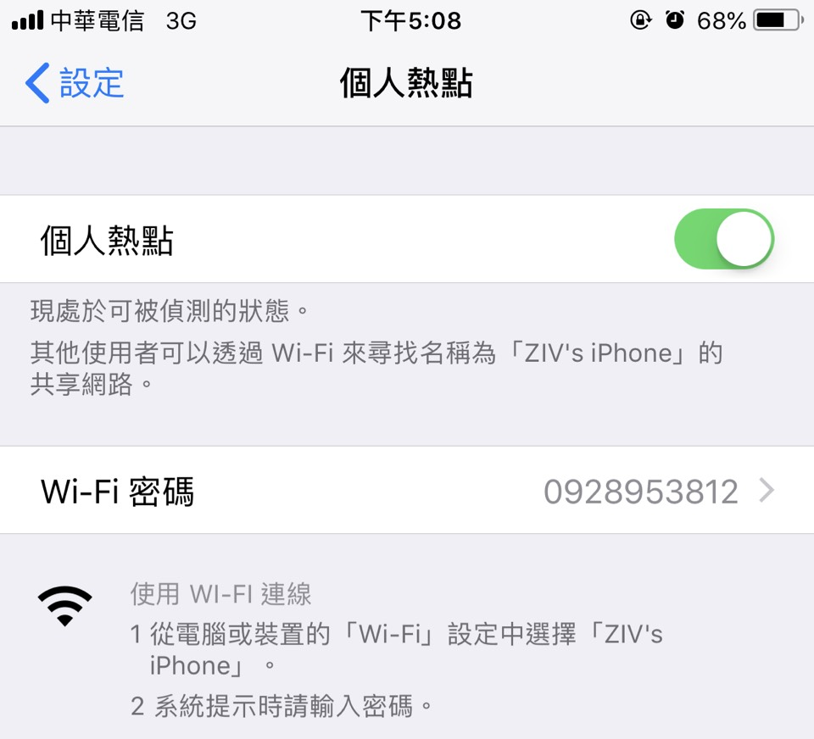
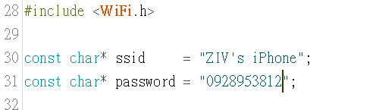
測試ESP32
Step1.先將ESP32接上電源線。
Step2.開啟研習資料夾內的SimpleWiFiServer.ino。
Step3.將手機的網路熱點開啟。
Step4.將ssid與password改為個人手機熱點的帳號密碼。

Slide 20
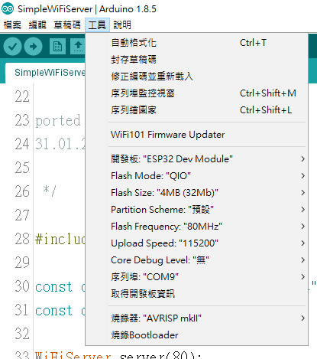
Step5.點選工具→開發版→選擇ESP32 Dev Moudle
Step6.確認開發版(ESP32 Dev Moudle)、Upload Speed(115200)與圖片相符，且序列埠(COM9)點選正確。
Step7.確認無誤後，點選箭頭按鈕後上傳

Slide 21
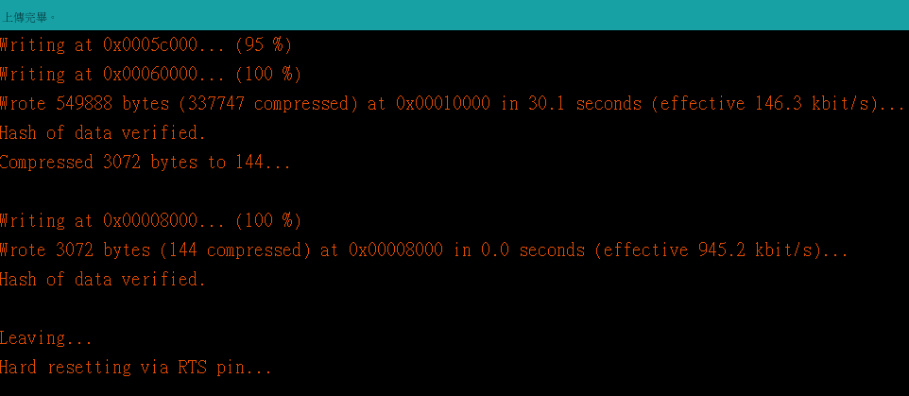
成功燒錄後會得到上傳完畢字樣，代表程式已上傳成功。
若出現上傳發生問題，請舉手通知，有服務人員會手刀過去立馬協助老師。

Slide 22
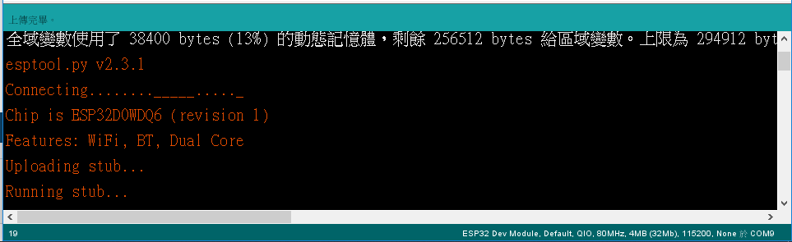
上傳問題~
在上傳過程中若無法正常將程式上傳ESP32時，請老師們當出現下方紅框中connecting……._____等字樣出現時，按下ESP32上方BOOT按鈕，即可正常上傳動作。

Slide 23
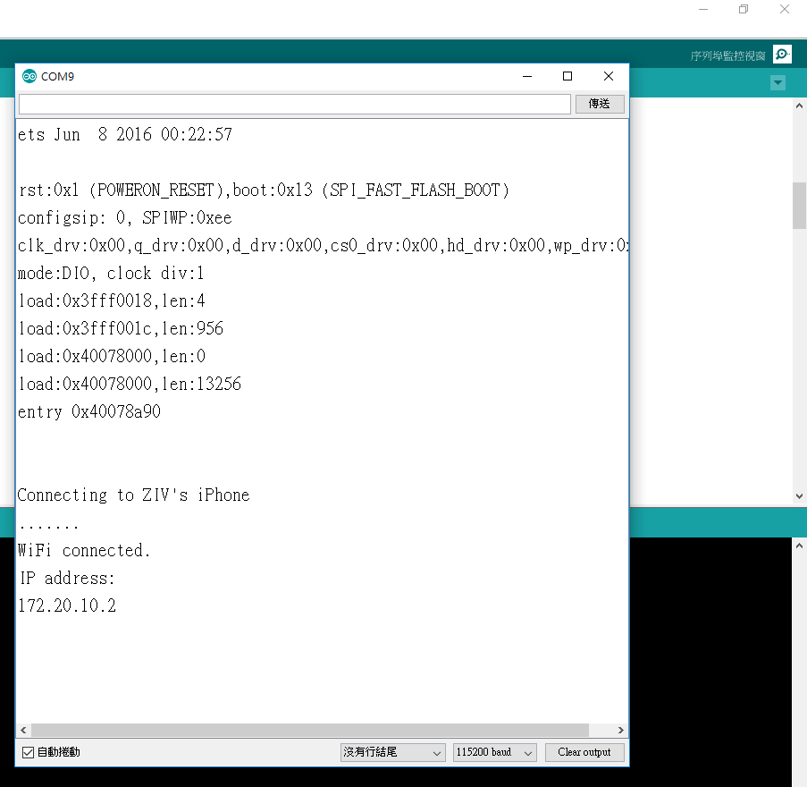
點開序列埠監控視窗，可以查看到已成功連線手機網路畫面。接著我們可以透過手機透過WiFi網路來控制ESP32上的燈號顯示。被分配的IP位置為172.20.10.2

Slide 24
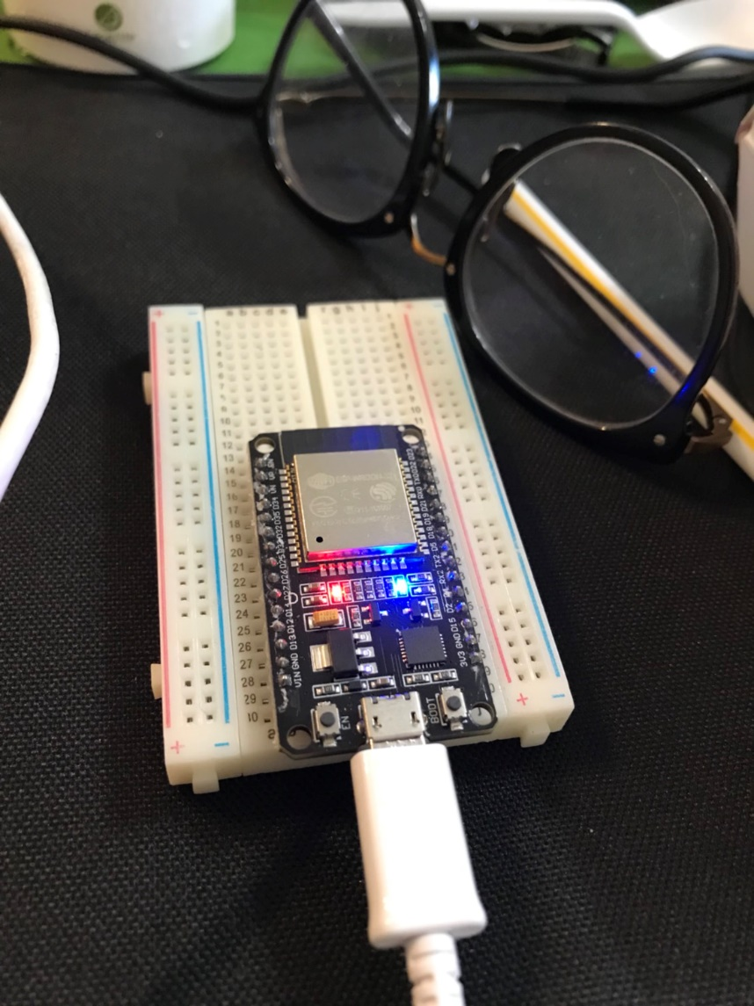
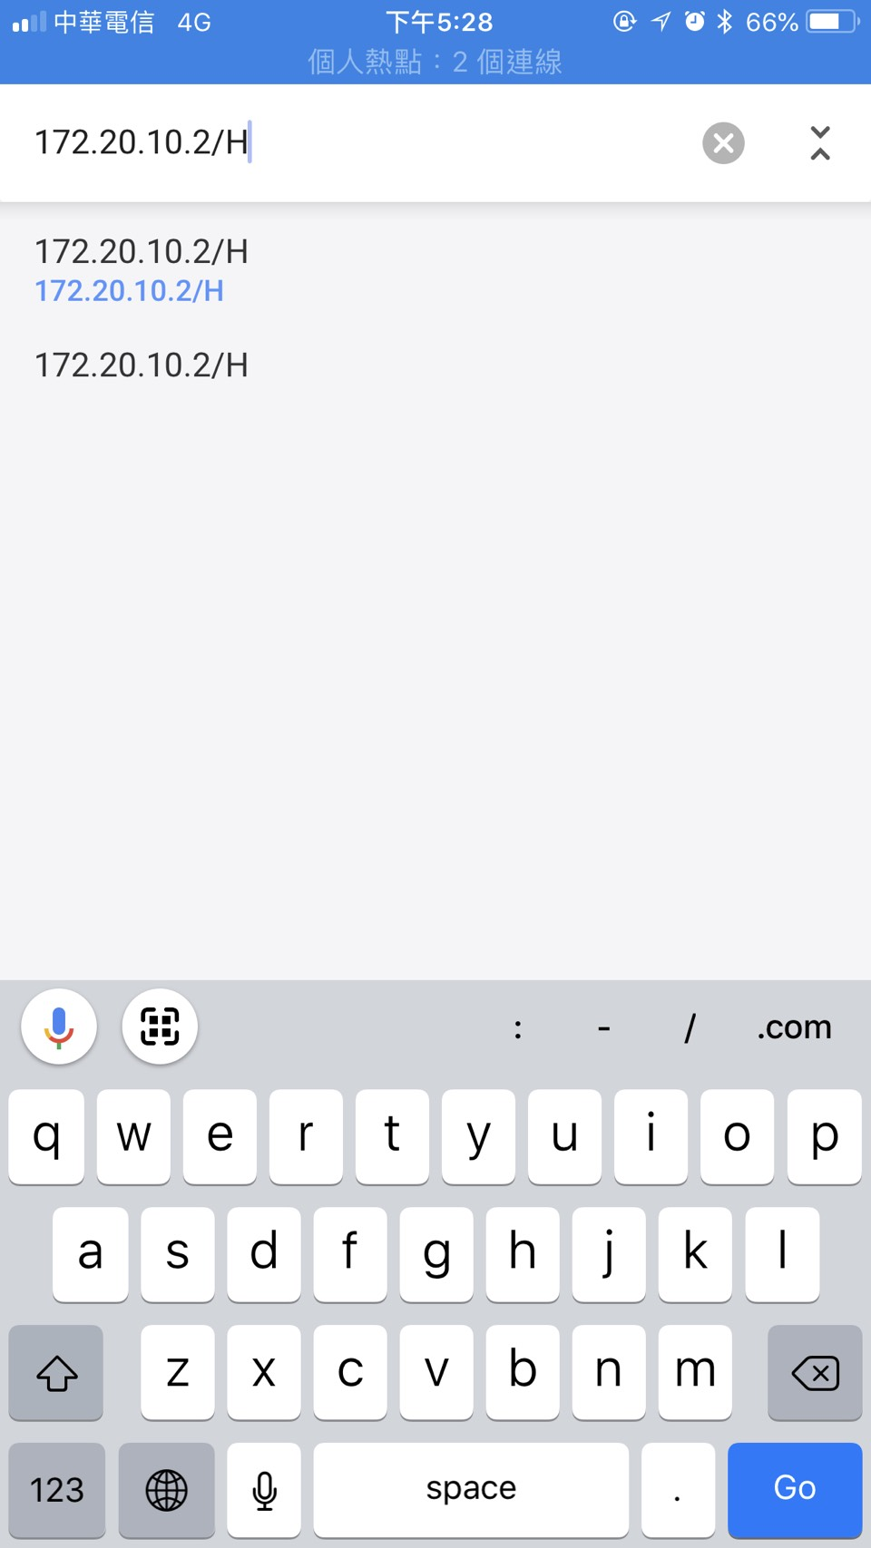
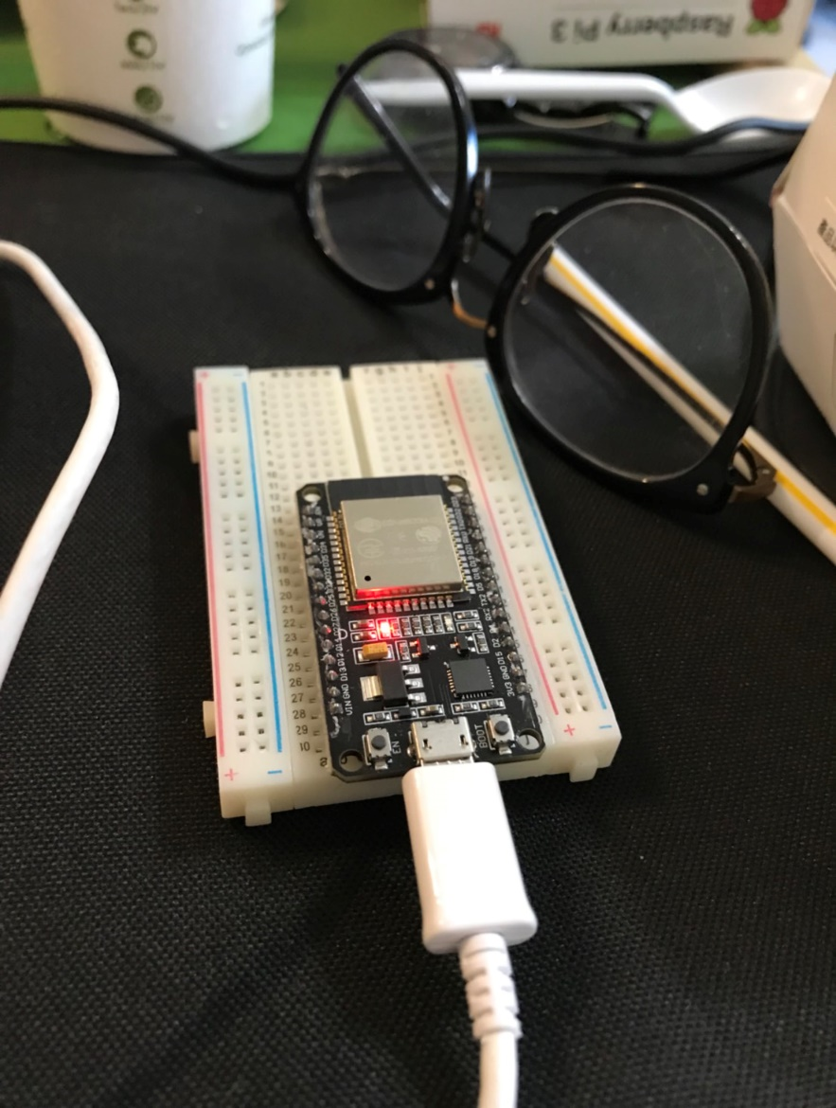
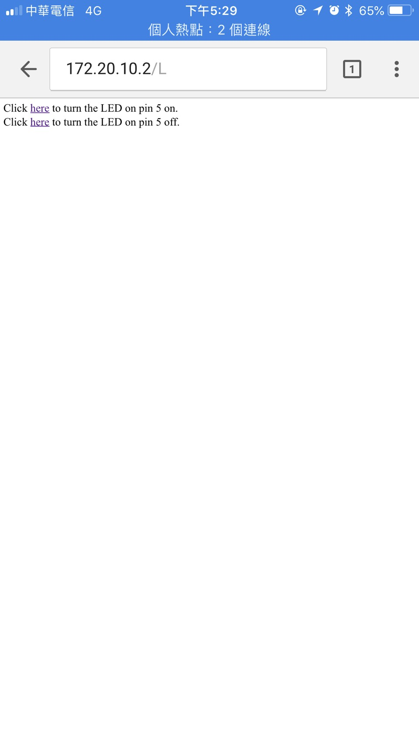
實驗結果
將手機打開瀏覽器，輸入網址:172.20.10.2/H
當程式收到/H指令時，將會把ESP32的內建燈號點亮。
並可以透過網頁點選的方式將燈號熄滅，或是在瀏覽器上輸入172.20.10.2/L
也可達到相同效果。

Slide 25
IFTTT
IFTTT，是一個新生的網絡服務平台，通過其他不同平台的條件來決定是否執行下一條命令。即對網絡服務通過其他網絡服務作出反應。IFTTT得名為其口號「if this then that」
可以用非常簡單的方式連動各式各樣的通知服務，例如Gmail、Facebook、Line等等軟體，能夠用簡單快速的方式將物聯網與各種平台整個，使系統更強大、功能更完整。

Slide 26
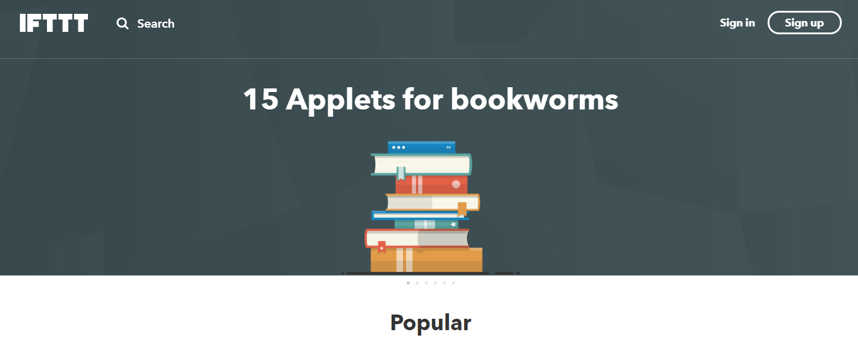
註冊IFTTT
Step1.先到網站 https://ifttt.com/discover 點選Sign in 來註冊各位的IFTTT帳號。

Slide 27
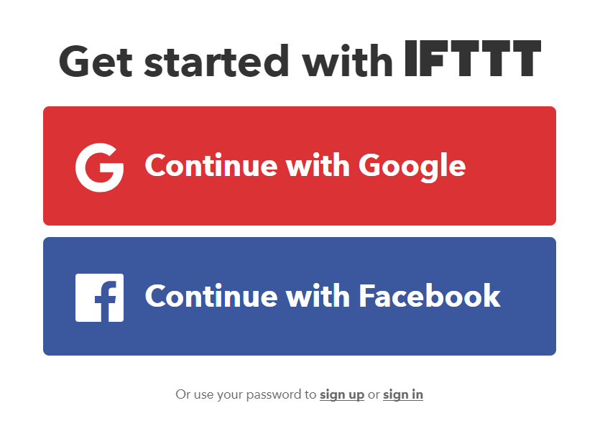
可以透過google或是Facebook來進行註冊，系統會要求連動您的帳號後，即可開始使用IFTTT服務。

Slide 28
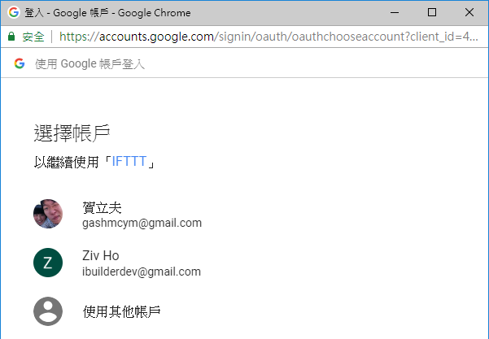
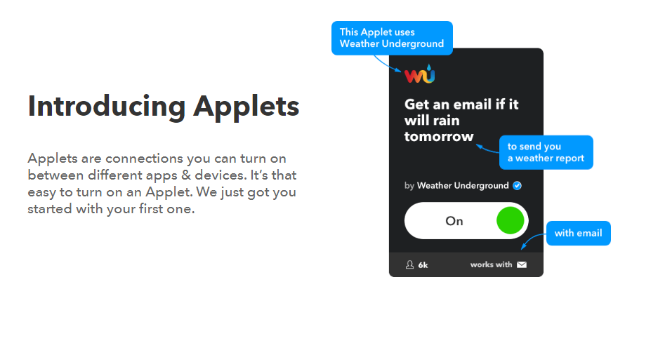
點選要註冊的帳號後，會出現一個Applets的說明，Applets大家都通稱為輕量化程式，能夠簡單地透過平台去做啟動與應用。將視窗關閉後，會回到主頁面，繼續後續的設定。

Slide 29
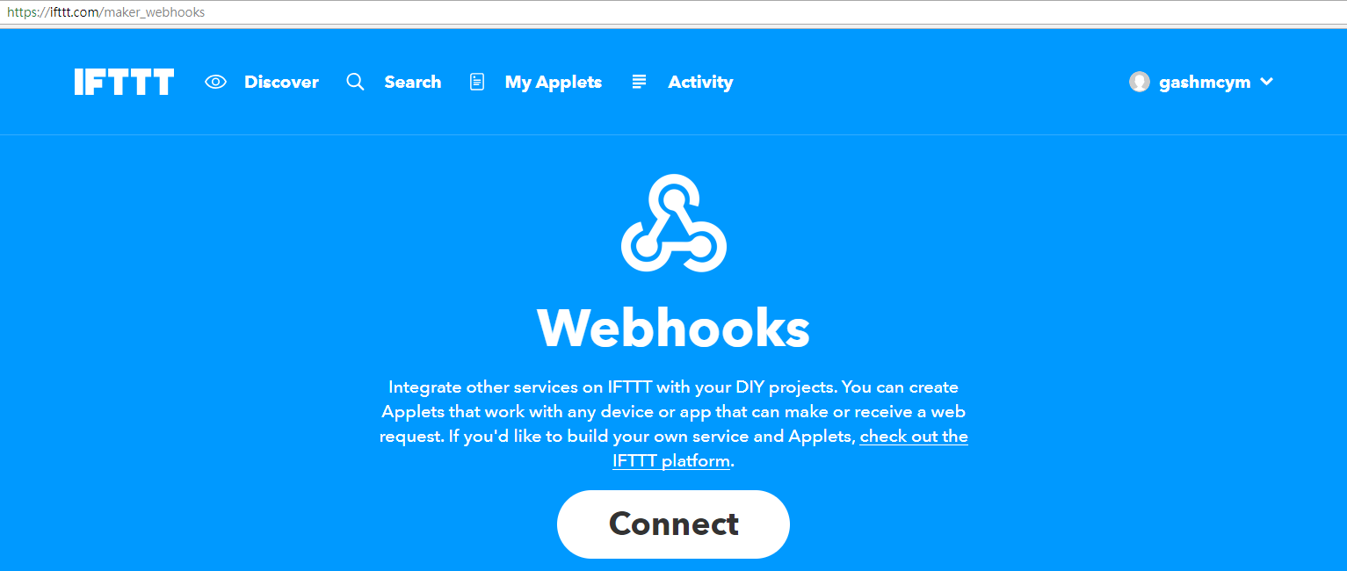
IFTTT設定
而Webhooks是IFTTT專門設計給Maker們所使用的小程式，能夠透過簡單的Web資料傳輸來觸發通知事件。點選Connect進行設定。

Slide 30
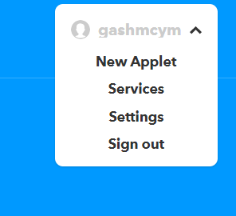
IFTTT設定
Step1.接著我們要將Line與Webhook兩個項目連動，請先在帳號欄位旁點選箭頭，並點選New Applet。

Slide 31

Step2.點選下方紅框中的this，進行設定。

Slide 32
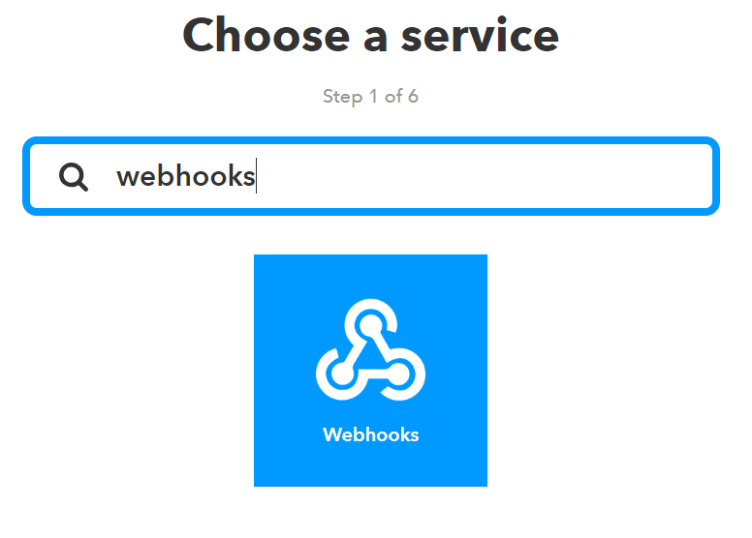
在搜尋列中輸入webhook，並點選項目。

Slide 33
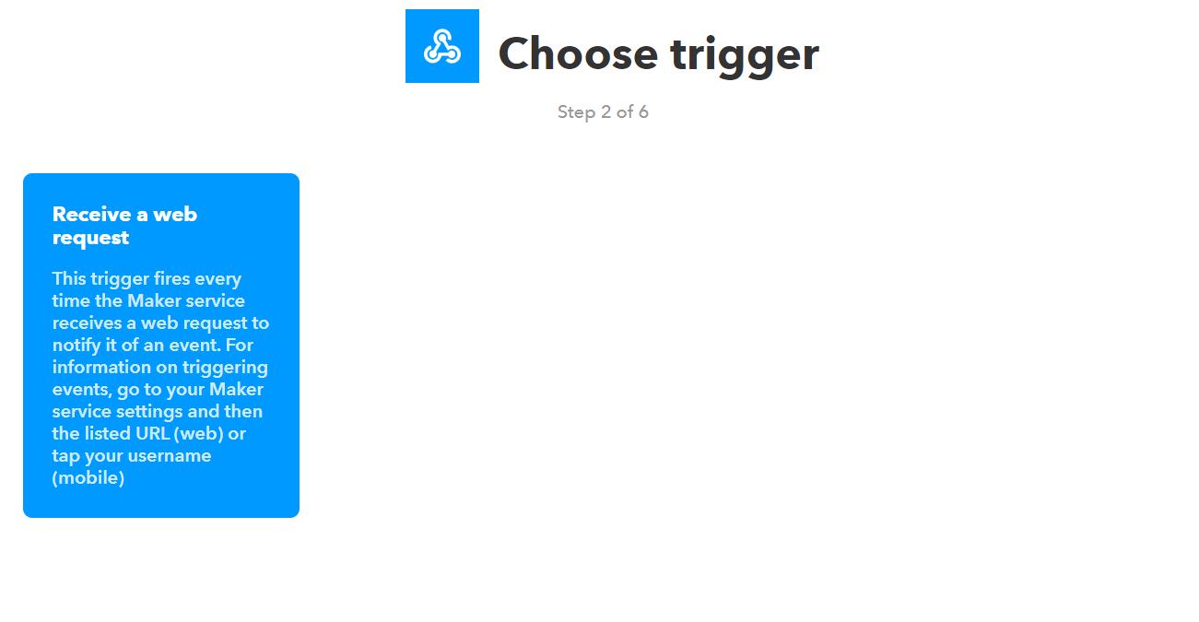
點選紅框中的Receive a web request，這個功能是可以透過這個項目收到來自web的封包後，即可進行觸發。

Slide 34
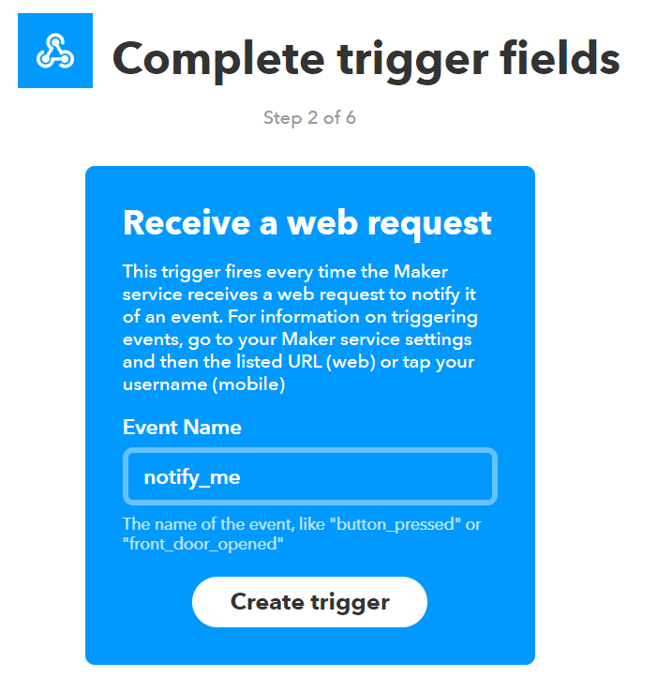
取個名子吧~我們要拿來做Line的通知，我將她取名為notify_me。並點選Create trigger。繼續進行設定。

Slide 35

接著，會看見這個that，點選後我們就可以選擇要觸發的項目了。

Slide 36
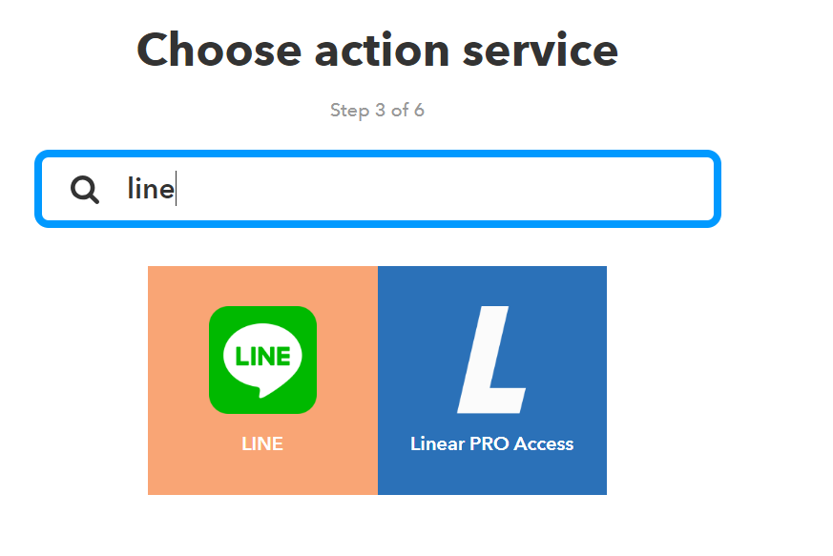
輸入Line搜尋，找到項目後點選。

Slide 37
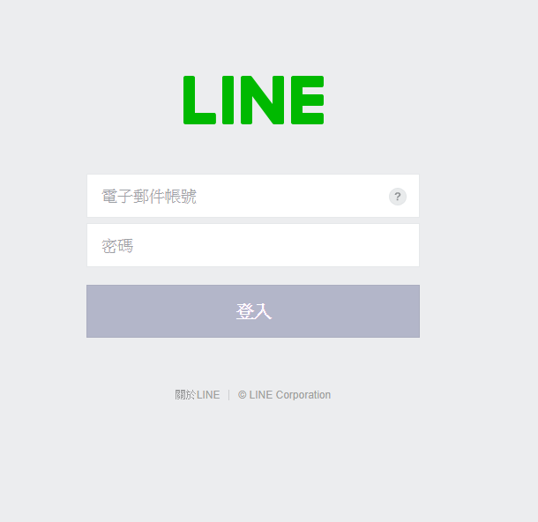
這邊請各位老師輸入各自的帳號密碼，來讓平台能夠連動你的Line系統，幫你發訊息。

Slide 38
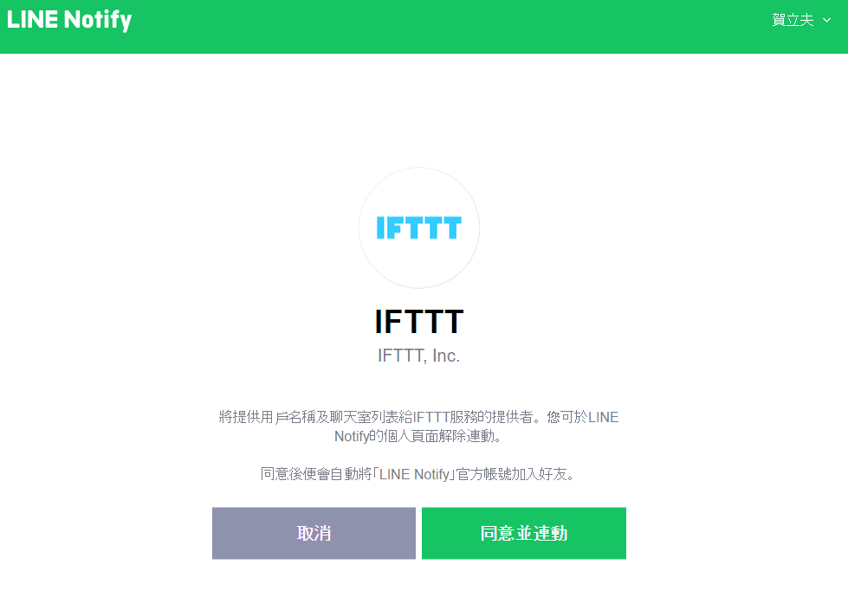

Slide 39
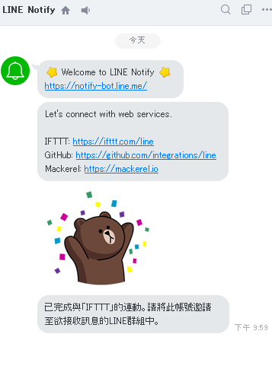
在Line上會收到成功連動的訊息，只要將此帳號邀請到欲收到訊息的群組，之後就可以收到來自透過網頁觸發所得到的訊息。

Slide 40
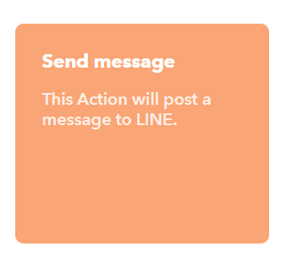
點選Send message，當你的webhooks被觸發時，Line將會傳送訊息。
就這麼簡單。

Slide 41
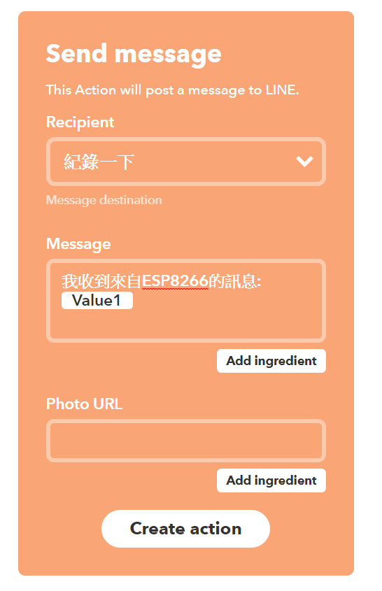
首先要選擇你所要接收訊息的群組，
並且來設定你所收到的訊息格式。
這格式會是以http的POST傳輸方式來進行，所以我們所看到的這個Value1將會是我們接下來要傳輸資料的代號。
輸入完成後按下Create action。

Slide 42
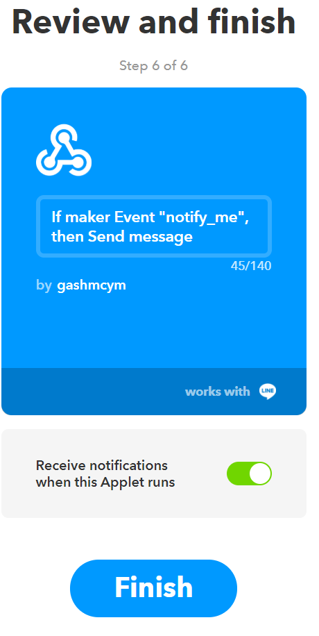
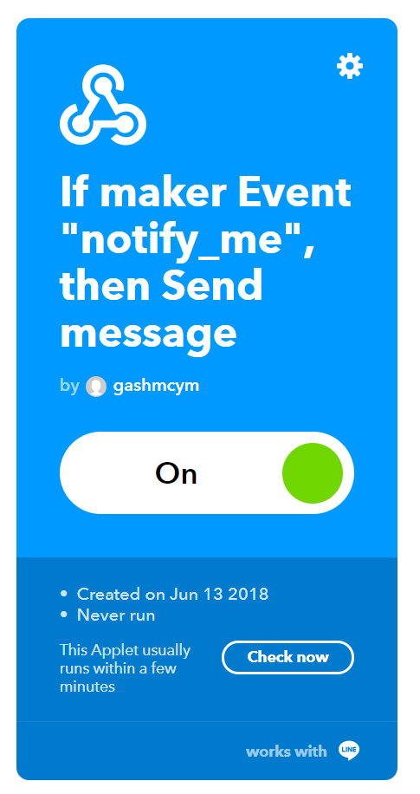
最後就會出現你所設定的Applet，如果你的notify_me事件被觸發後，將透過Line來傳訊息。
若沒問題就可以按下Finish。
此服務則預設為被啟動的狀態。

Slide 43
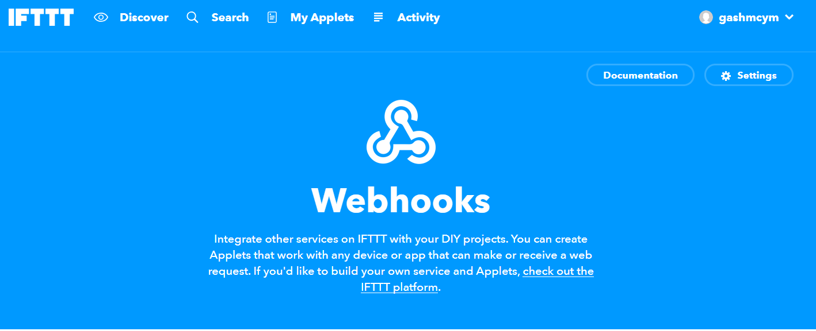
查詢Webhooks金鑰
接著請回到Webhooks來查詢你的帳號金鑰，點選Documentation。

Slide 44
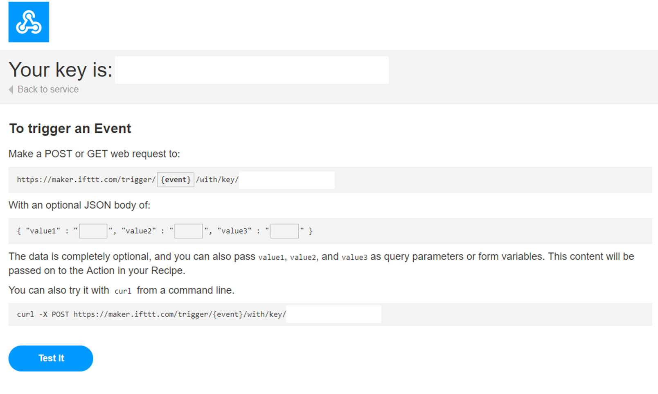

Slide 45
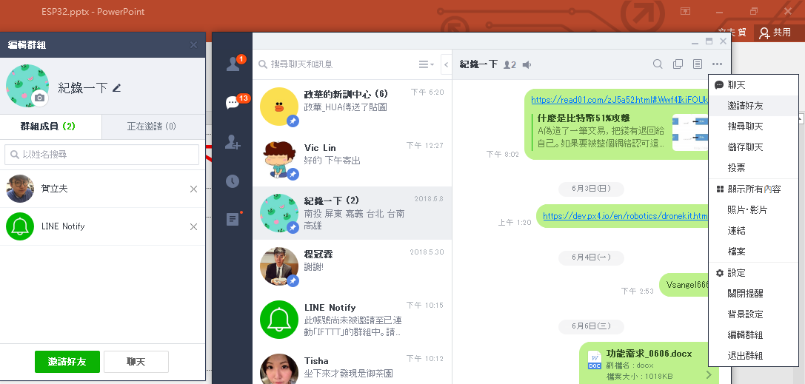
接著請到剛剛設定要接收訊息的群組，將Line Notify這個用戶邀請到該群組中。

Slide 46
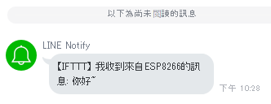
透過瀏覽器測試
接著到瀏覽器輸入測試資料，來試試看是否能夠自動發送訊息。
瀏覽器輸入:
https://maker.ifttt.com/trigger/notify_me/with/key/你的金鑰?value1=想要輸入的文字

Slide 47
透過感測器觸發-DHT11
我們簡單的使用DHT11-溫溼度感測器來觸發Line機器人，達到溫度濕度過高時，在Line提出警報訊息。

Slide 48
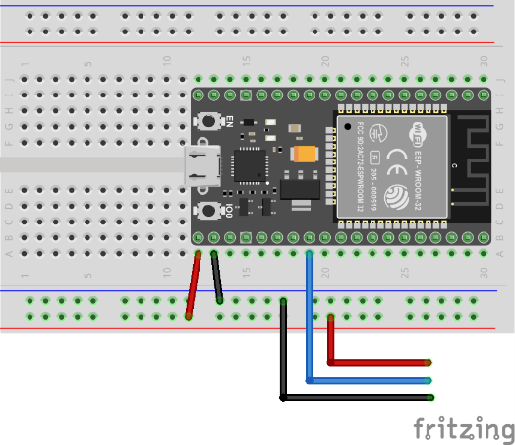
接線圖
+
Data
-

Slide 49
開啟ESP32_temp_line.ino檔案，點選上傳檔案後即可。

Slide 50
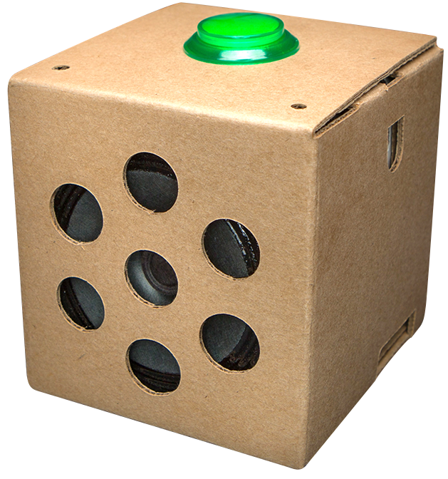
Voice kit
Google推出語音助手套件，提供像是Siri的功能。除了可以與他對話、問一些問題之外，您還可以添加自己的問題和答案，也可以透過此方式控制其他設備。所有這些都在一個方便的小紙板立方體中，而透過Raspberry Pi來當作他的動力來源。一切都能夠自己建立。

Slide 51
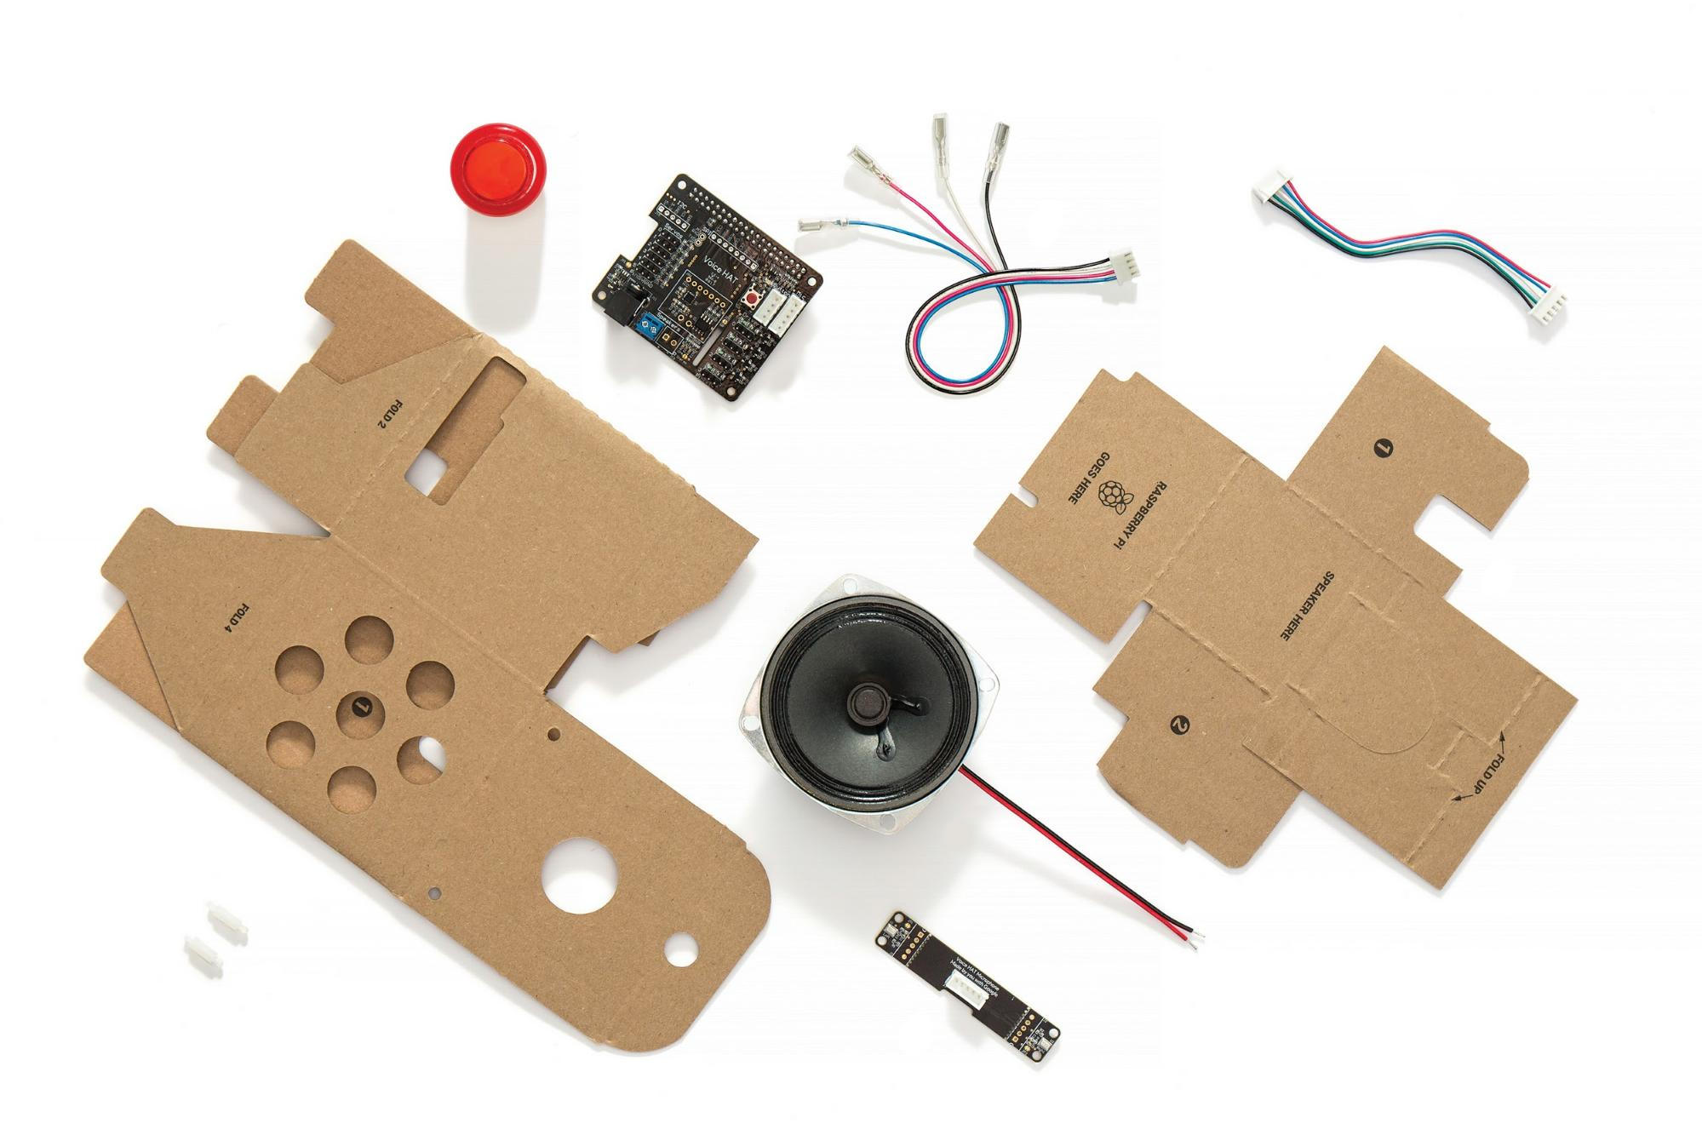
清點一下您所拿到的設備吧
5
1
6
1.語音擴充板*1
2.語音麥克風*1
3.塑膠支架*2
4.3吋喇叭*1
5.超級大按鈕
6.4pin按鈕排線
7.5pin連接線
8.語音外紙盒
9.語音內紙盒
7
8
9
4
3
2

Slide 52
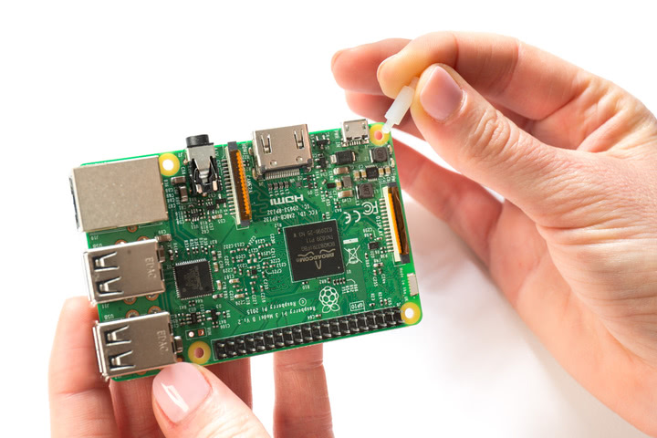
首先，先將塑膠支架插入Rpi3的黃色接鎖點中(斜對角)

Slide 53

將語音擴充板與Rpi3合體!!!輕輕將語音擴充板與塑膠支架卡上

Slide 54

將喇叭線接上語音擴充板，藍色端子為喇叭連接孔。紅線接在+，黑色接在-

Slide 55

利用一字起子將喇叭端子鎖緊。

Slide 56

接著將4pin連接線插在板子上標有Button的連接埠上，有防呆設計。插不進去換邊插就對了。

Slide 57

接著將5pin連接線接在語音麥克風上，一樣有防呆。

Slide 58

而另一端請接在板子上標有Mic字樣的白色連接埠。麥克風就連接完成了。

Slide 59
現在先把設備丟旁邊，我們先來做美勞

Slide 60

先找到外紙盒，將他立起做為正方形的樣子，先將底板有FOLD1往內折。

Slide 61

而將FOLD2-FOLD4依序內折，最後將紙盒組合起來變成固定式底板即可。

Slide 62


接著換內紙盒，請將1號與2號摺疊成下圖的樣子

Slide 63

並將上方有U行切口往外推出去

Slide 64

其他的部分也向外翻折，這接下來是要裝喇叭用的，所以紅框的部分請老師們幫忙注意一下，讓他有個凹槽能夠放喇叭

Slide 65

最後會長這樣。有需要協助或是覺得您手上的紙盒長的怪怪的，請找教室在逛街的服務人員。

Slide 66

接下來剛剛我們推出的那個U行凹槽，是來放喇叭後面單體的部分，他剛好可以卡進凹槽，請將牠放入。

Slide 67

最後將Rpi語音組合怪獸與紙板合體，2號手手會剛好卡在USB與語音擴充板中間的縫隙中。

Slide 68

接下來請將盒子與喇叭裝在一起，喇叭正面會對著有很多孔洞的那面。

Slide 69

從上面看進去會長這個樣子。請老師幫忙確認你的線是否都還健在。

Slide 70

也請麻煩老師們檢查一下盒子側邊是否與Rpi孔位對齊

Slide 71

接下來將按鈕裝上外盒上蓋

Slide 72

在另一面，將固定墊圈鎖在紙盒上方，用於固定按鈕

Slide 73

還記得那個4pin的連接線嗎?這個是要接在按鈕上的，請各位老師冷靜、細心、慢慢的，先看清楚排線位置後再接。

Slide 74


Slide 75

接下來在MIC BOARD處貼上雙面膠，要將麥克風固定於此處

Slide 76

稍微出一點點力，將麥克風插在黏貼雙面膠處。

Slide 77

檢查一下，這兩顆有沒有對齊。

Slide 78

接著把線阿甚麼會露出來的東西都往裡面塞，最後將蓋子蓋上。就完成囉~~

Slide 79

記得將SD卡插上，如果待會沒進到系統畫面時，最有可能就是這個問題了

Slide 80

請在數字1234的地方，分別插入滑鼠、鍵盤、HDMI轉VGD轉接線與電源線。
1
2
3
4

Slide 81

進到畫面後，點選此處，連接您手機的熱點。

Slide 82

檢查音頻
雙擊Check audio，來檢查語音設備有沒有故障。

Slide 83

他會先問你有沒有聽到聲音，確認後會要請你按下鍵盤Enter鍵後對他說Testing 1 2 3…然後他會再重複一次，有聽到代表正常，可以開始時做囉。

Slide 84

首先，請點開Rpi的瀏覽器(很像地球也確實是地球的那個)，進到網址https://console.cloud.google.com/
登入您的google帳號。

Slide 85

點擊此處，點選下拉式選單按鈕

Slide 86


Slide 87

取一個專案名稱，此處我是取名voice-kit-test。並點選建立。

Slide 88

點選剛新建好的專案。

Slide 89

必須先設定Oauth用戶端ID，點選右側按鈕或進入下方網址。
https://console.cloud.google.com/apis/credentials/oauthclient

Slide 90


Slide 91


Slide 92

接著會得到Oauth用戶端ID與key，這待會會用到。

Slide 93

點選左側憑證→找到voicekit-client項目，點選右方下載按鈕。

Slide 94


Slide 95

請將裝置資訊與聲音和語音活動打開。沒語音沒裝置資訊怎麼玩~~

Slide 96


Slide 97


Slide 98


Slide 99

剛剛下載的項目會在路徑home/pi/Download

Slide 100
在終端機輸入以下指令
sudo chmod 777 –R /root
要將資料夾權限開啟，才可做資料移動。

Slide 101

將剛剛的檔案改名為assistant.json，並將它移動至/root

Slide 102

右鍵!

Slide 103

打開終端機→輸入指令 cd /home/pi/AIY-project-python/src/examples/voice
執行檔案assistant_library_demo.py

Slide 104



Slide 105

接下來，你就可以說OK,Google來跟他對話囉。
可以試著問他，What‘s weather today in Taipei?

Slide 106


Slide 108


Slide 109


Slide 110


Slide 111


Slide 112

將剛剛下載的API金鑰檔名改為cloud_speech.json

Slide 113


Slide 114

打開終端機→輸入指令 cd /home/pi/AIY-project-python/src/examples/voice
執行檔案cloudspeedch_demo.py

Slide 115

試試看: Turn on the light
Turn off the light
Blink
goodbye

Slide 116
透過語音控制ESP32
將利用語音控制的方式，讓ESP32的燈號點亮。

Slide 117

先到終端機，輸入sudo pip install –U requests
這個librar能夠讓python透過網路直接發送GET指令。非常方便!

Slide 118

安裝完後要輸入sudo pip install - -upgrade pip，將剛剛安裝的軟體更新。

Slide 119
請參考投影片第19頁。
ESP32上傳同樣的程式。
記得檢查IP位置喔( ^.＜ )

Slide 120

到路徑/home/pi/AIY-project-python/src/examples/voice
找到cloudspeech_demo.py 點選右鍵編輯

Slide 121


Slide 122


Slide 123


在檔案最上方加上imort request
讓我們待會能夠透過語音控制後，直接發送GET封包。
在下方elif區塊，加上要說出的語句(ex:’turn on the home light’)，並觸發request函式，將GET指令發送至ESP32，控制燈號亮滅。
檢查IP位置
要說的話
要做的事

